Slide 1
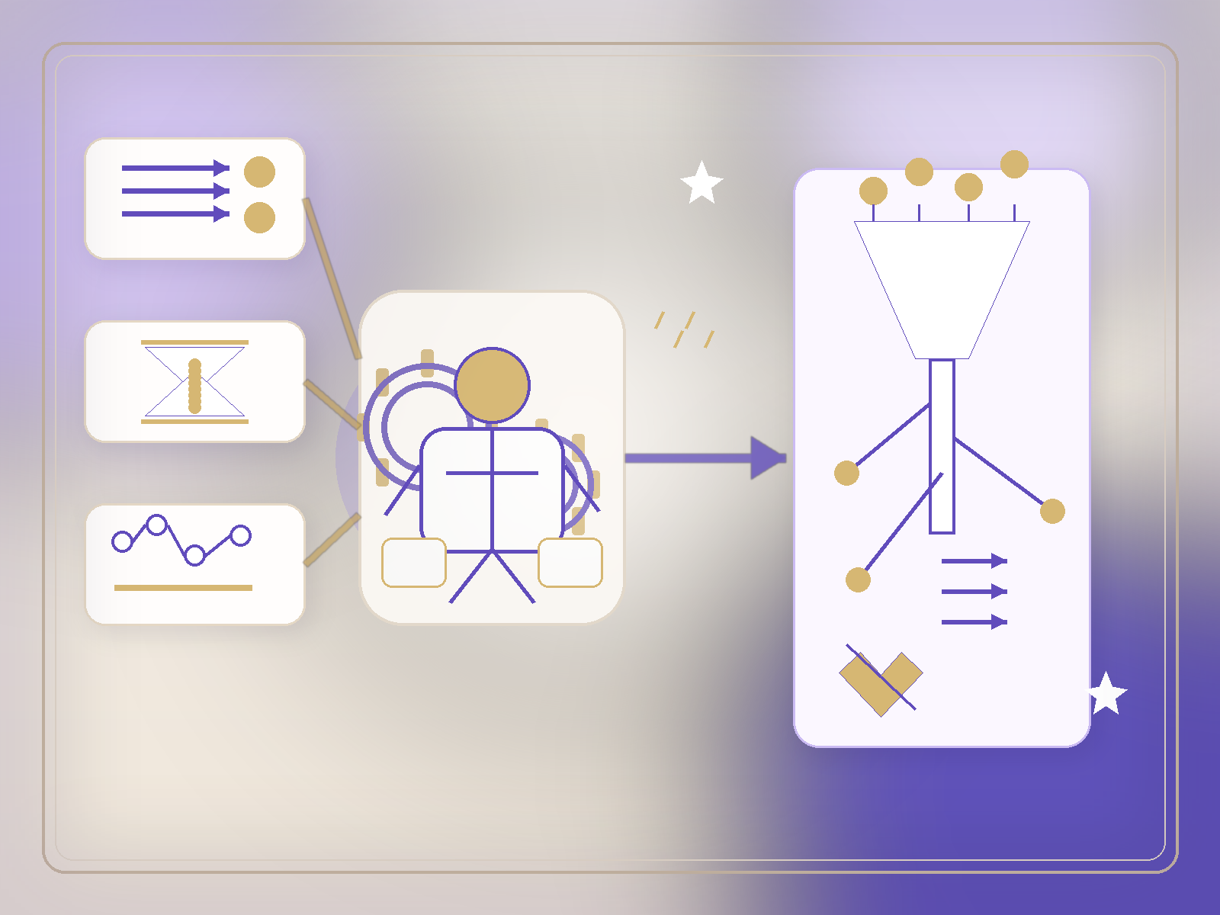
01 CONTEXT
Ручное управление становится самым дорогим ограничением роста.
Когда продажи, коммуникации и клиентский путь держатся только на людях, бизнес начинает терять скорость, деньги и управляемость.
Бизнесу нужен не ещё один инструмент. Ему нужна новая операционная логика.
замедленная реакция на заявки
пропущенные касания и утечка повторной выручки
собственник внутри операционки вместо развития

Slide 2
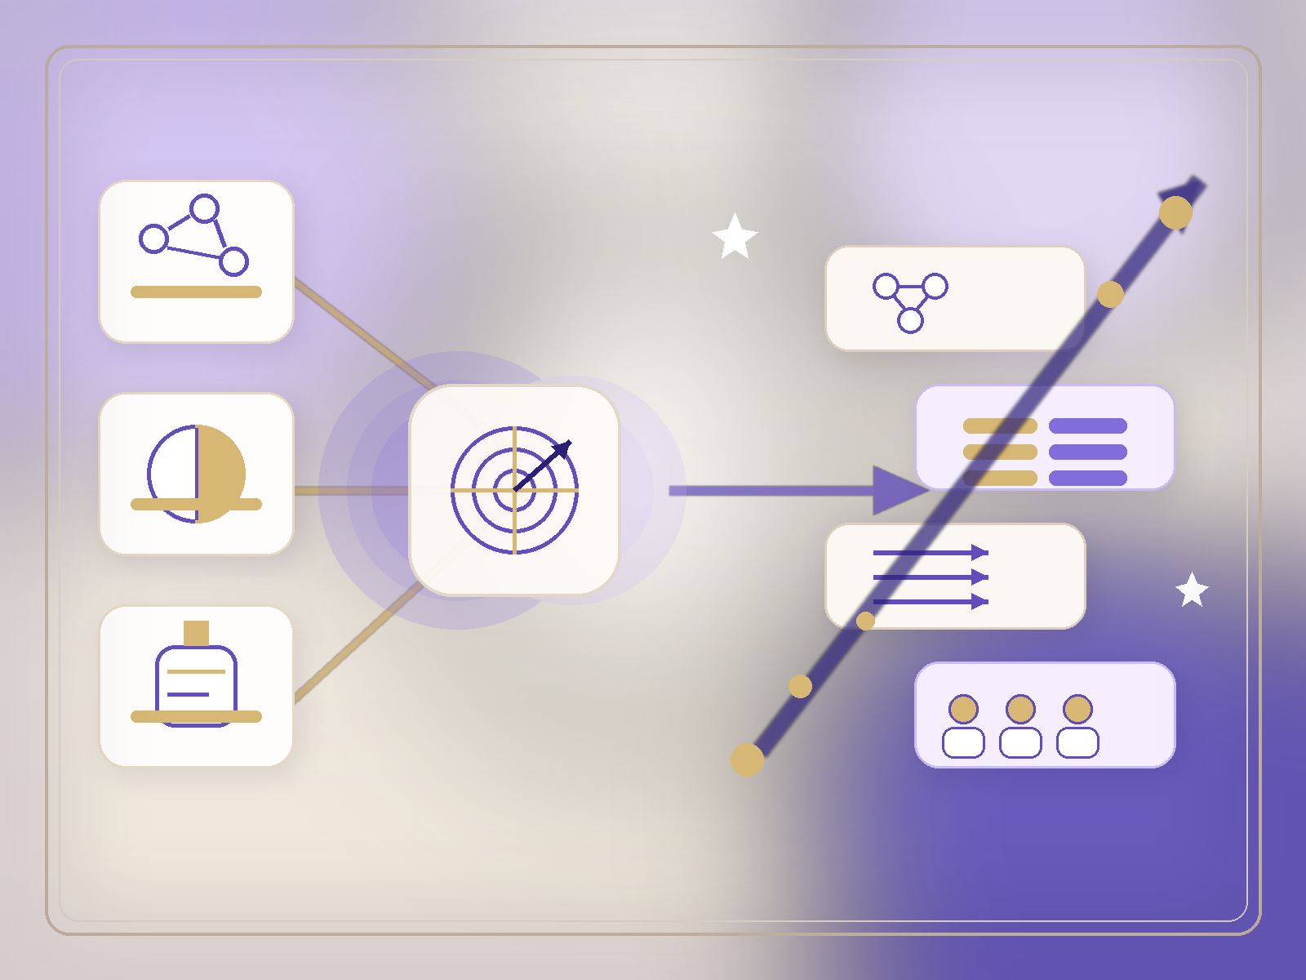
02 SOLUTION
SINTARIS создаёт не набор AI-инструментов, а управляемую систему роста.
Мы соединяем ключевые процессы бизнеса в единый AI-контур: коммуникации, follow-up, контент, продажи и работу со знаниями.
Это не автоматизация ради автоматизации. Это архитектура, которая поддерживает масштабирование.
единая логика вместо хаотичного набора сервисов
персональная настройка под реальную модель бизнеса
интеграция Telegram, сайта, CRM, email и мессенджеров

Slide 3
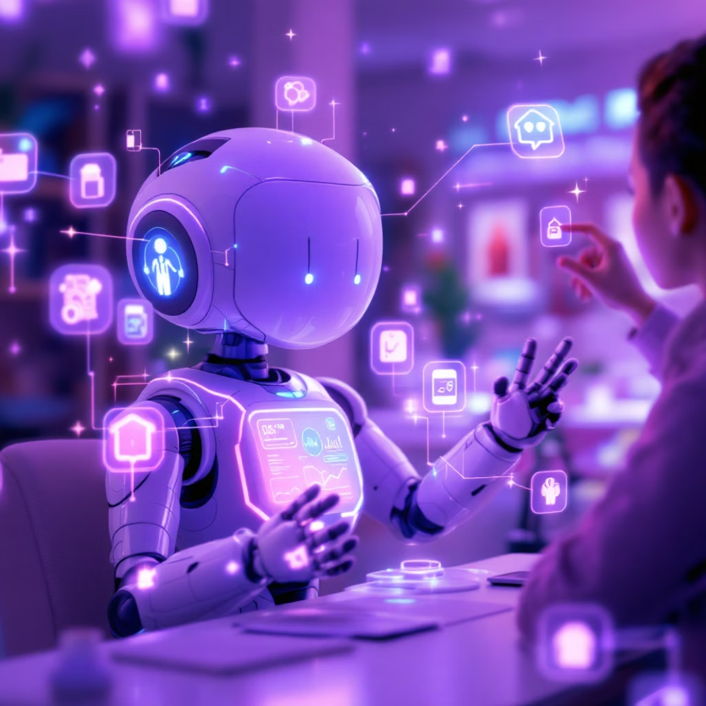
03 SERVICES
Два уровня работы с бизнесом.
Мы входим либо через стратегическую диагностику, либо через внедрение персональных решений под ключ.
Консалтинг
Персональные решения
Диагностика процессов, выявление точек потерь и проектирование архитектуры автоматизации с понятными приоритетами.
AI-консультанты, контентные и sales-агенты, follow-up системы, AI-справочники и интеграции в действующий бизнес-контур.
Стратегия
Архитектура
Внедрение
Сопровождение

Slide 4

04 OUTCOME
Клиент получает более сильную операционную модель.
Главный эффект внедрения: бизнес перестаёт держаться на усилии и начинает опираться на систему.
30–70%
40–60%
до 80%
снижение ручных операций
снижение рутинной нагрузки
экономия времени на типовых задачах
выше скорость реакции и качество обработки заявок
меньше потерянных клиентов и больше повторной выручки
рост без немедленного расширения штата

Slide 5
05 WHY SINTARIS
Не подрядчик по AI. Партнёр по операционному результату.
SINTARIS выбирают тогда, когда бизнесу уже недостаточно ручного управления, но он не готов доверить систему шаблонному решению.
Мы работаем не с поверхностью, а с самой логикой бизнеса.
соединяем AI-стратегию, архитектуру решений, маркетинг и клиентский путь
сохраняем индивидуальность бренда и живую коммуникацию
начинаем с диагностики и пилота, затем масштабируем результат

